Slide 1
Ziekenhuizen
Taak 7
Hoofdstuk 8
Inleiding in de gezondheidszorg

Slide 2
Wat bedoelen we met eerstelijnszorg? En de tweedelijnszorg?
Welke zorgverleners werken er in de eerstelijns zorg?

Slide 3
1e en 2e lijn
1e lijn: zorg dicht bij huis
Huisarts
Tandarts
Fysiotherapeut
Openbare apotheker
2e lijn: medisch specialistische zorg
Ziekenhuis
Revalidatiecentra
Verpleeg- en verzorgingshuizen
Instellingen voor geestelijke gezondheidszorg
Instellingen voor verstandelijk gehandicapten

Slide 4
Van 1e naar 2e lijn
Naar het ziekenhuis ?
verwijzing (verwijsbrief) door huisarts of tandarts nodig, bijv.
Voor aanvullend onderzoek
Voor het stellen van een diagnose
Voor een behandeling
geen verwijzing nodig bij ernstige ongevallen
→ direct naar Spoedeisende Hulp

Slide 5
Naar (w)elk ziekenhuis?
Patiënt mag zelf kiezen naar welk ziekenhuis hij gaat, maar let op! De zorgverzekering bepaalt de keuzevrijheid van de patiënt
Naturapolis:
de patiënt krijgt de benodigde zorg vergoed als er een contract is tussen zorgverzekeraar en ziekenhuis
I.g.v. geen contract dan (bij)betalen
Restitutiepolis: patiënt krijgt de kosten vergoed

Slide 6
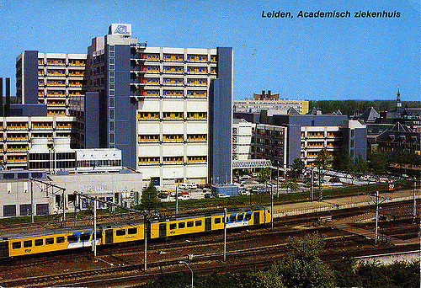

Slide 8
Taak 7
Opdracht 1 t/m 6

Slide 9
Medische terminologie
Oog

